Slide 1
Vyzkoušení cloudových služeb
Vojtěch Nosek, 4.B
OAUH, 2021

Slide 2
Obsah
Téma projektu + Cloud
Cíl maturitního projektu
Pro koho bude návod určený?
Co je hotové?
Co zbývá udělat/dokončit
Ukázka – úryvky z návodu

Slide 3
Téma maturitního projektu
Vyzkoušení cloudových služeb
Vypracování návodu na základě menších návodů/cvičení
Cloud = alternativní název pro cloudové služby/cloud computing
Zahrnuje celosvětovou dostupnost všech prostředků (HW is SW)
Co se dozvíte?
Dělení: Deployment models Výhody a nevýhody
Jak je to s placením?
Jak zprovoznit webovou stránku na AWS
Jak si vytvořit VM v AWS

Slide 4
Cíl maturitního projektu
Vytvoření návodu v rámci návodů na aplikace v Amazon Web Services
Popsat co je Cloud a základní dělení Vytvoření 3 aplikací a instance VM Linuxu:
Statický web Web postavený nad frameworkem CodeIgniter
Vytvoření webu na vybraném CMS (Wordpress)
Linuxový počítač s připojením přes SSH
Vyzkoušení 3 IaaS a shrnutí:
AWS Microsoft Azure Google Cloud

Slide 5



Pro koho bude návod určený?
Návod je psaný způsobem step-by-step
Bude určený studentům oboru IT ale i veřejnosti

Slide 6
Co je hotové?
Obecné informace o AWS
Pojmy týkající se AWS
Použití hlavních služeb při řešení úkolů
Statická webová stránka
3 úkoly:
zprovoznění VM Linuxu přes SSH(EC2)
Zprovoznění CMS Wordpress (Lightsail)
Zprovoznění statické web. stránky (EC2, Amazon S3)

Slide 7
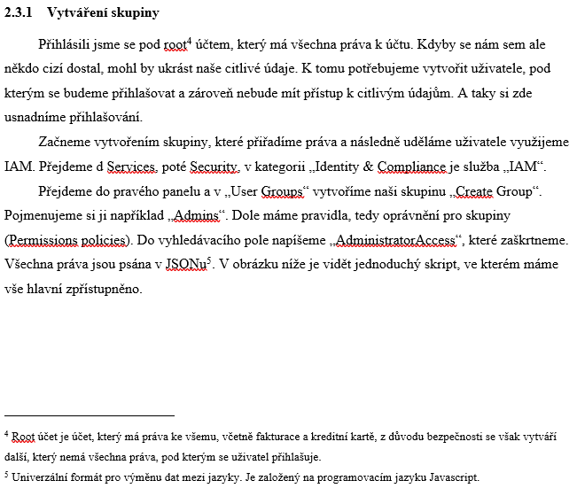
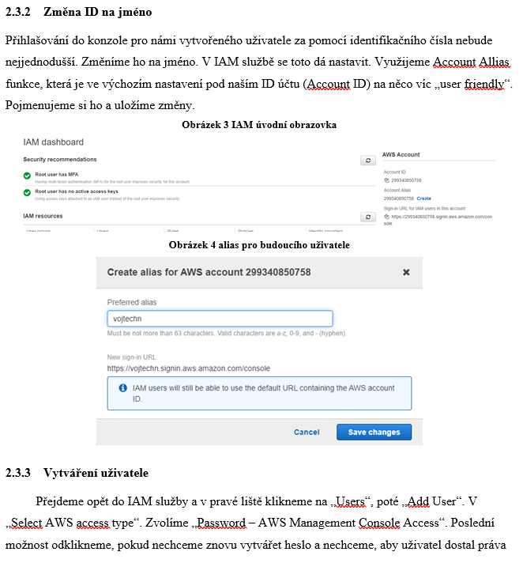
Ukázka – úryvky z návodu

Slide 8
Co zbývá udělat/dokončit?
Udělat:
Web postavený na CMS Wordpress
Web nad frameworkem CodeIgniter
Teoretická část: Přehled o průzkumu Microsoft Azure a Google Cloud
Dokončit:
Úvod do cloudových služeb (menší nedostatky: doplnit FaaS, přidat MFA pro root uživatele)
Celková úprava dokumentu a formulace vět, obrázky (zvětšení), zdroje (citování)

Slide 9
Zdroje
https://www.solutia.cz/cloud/amazon-cloud/
https://cloud.google.com/workflows/docs/apis?hl=pt-br.14
https://cs.m.wikipedia.org/wiki/Soubor:Microsoft_Azure_Logo.svg

Slide 10
Děkuji za pozornost

